Slide 1
ژنتیک پروکاریوت ها جلسه سوم (دوم مجازی)

Slide 2
Termination of replication
Terminus Utilization substance (TUS)
terA, terB

Slide 3
Transcription
tRNA or transfer RNA
nRNA or messenger RNA
Aminoacyl-tRNA synthetase

Slide 4
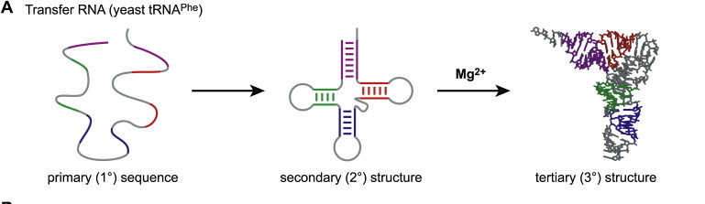
RNA structure
Upstream بالادست
Downstream پایین دست
Primary structure
Secondary structure
Tertiary Structure
Pseudoknot

Slide 5
Processing and Modification of RNA
تغییرات از نوع کووالانسی است
بعد از ساخت RNA رخ می دهد

Slide 6
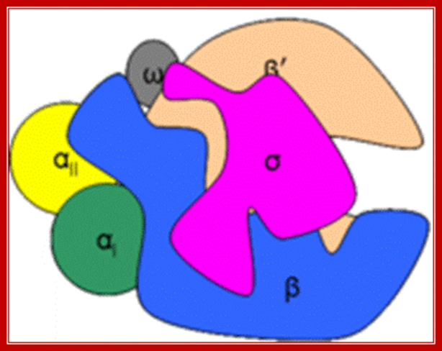
RNA polymerase
Core enzyme
Holoenzyme

Slide 7
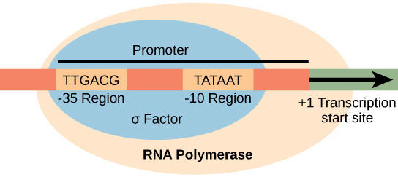
Inition of transcription
Promoters
σ70
-10 seq
-35 seq
consensus

